Slide 1
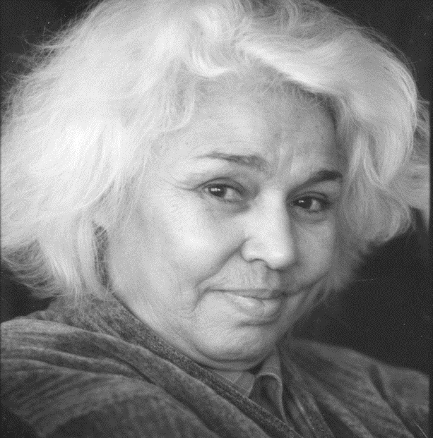
International Conference on Celebrating Arab Women: Agents of Change and Progress November 7-8, 2020 Online Conference in Honor of Nawal El Saadawi Organized by the Journal of Arabic and World Literature Published at Andromeda Publishing and Academic Services (London, UK)
عنوان البحث:
الذات الأنثوية المبدعة
ديوان "مواويل الشجن" للشاعرة سميرة فرجي نموذجاً
أ.د محمد سعيد حسب النبي
جامعة أكتوبر للعلوم الحديثة والآداب-القاهرة
mosaeed@msa.eun.eg m.saeed.alhosn@gmail.com

Slide 2
مقدمة:
يعد الأدب النسوي من أكثر الحركات الأدبية إثارة في القرن العشرين، ورغم كل شيء إلا أنه لم يستطع أن يحقق كل الأهداف التي سعى إليها بالفعل، ولكن لا شك أنه استطاع أن يحرك البركة الأدبية الراكدة، ذلك أن الأمواج التي أحدثها الأدب النسوي لم تكن ثورية بالمفهوم الفكري المنهجي، بل كانت ذات طبيعة دفاعية تسعى للتوافق مع الواقع الذي تعمل فيه المؤسسات التي يهيمن عليها الرجل، ولذلك لم يتجاوز تعريف الأدب النسوي حدود الاضطهاد التقليدي للمرأة، عندما تجد نفسها لا تعامل على قدم المساواة، لا لأي سبب سوى كونها امرأة، في مجتمع ينظم شؤونه، ويحدد أولوياته وفقاً لرؤية الرجل واهتماماته. وفي ظل النموذج الأبوي تصبح المرأة هي كل ما لا يميز الرجل، أو كل ما لا يرضاه لنفسه؛ فالرجل يتسم بالقوة، والمرأة بالضعف، والرجل بالعقلانية والمرأة بالانفعالية، والرجل بالفعل والمرأة بالقول، والرجل بالإيجابية، والمرأة بالسلبية.

Slide 3
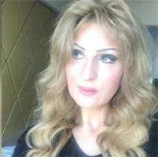
مشكلة البحث:
من خلال ماسبق برز مفهوم الذات الأنثوية المبدعة والتي تتسم بمجموعة من السمات التي ترافقت مع نصوص الشاعرات العربيات، ومن هنا كانت مشكلة البحث في تعرف سمات الذات الأنثوية المبدعة، ومن ثمَّ إسقاطها تطبيقياً على ديوان "مواويل الشجن" للشاعرة المغربية المبدعة سميرة فرجي.
وبالتالي فإن البحث الحالي يسعى للإجابة عن السؤالين الآتيين:
1-ما سمات الذات الأنثوية المبدعة؟
2- ما مدى توفر سمات الذات الأنثوية المبدعة في ديوان "مواويل الشجن" للشاعرة المغربية سميرة فرجي؟
سميرة فرجي

Slide 4
هدف البحث:
يهدف البحث الحالي إلى الكشف عن سمات الذات الأنثوية المبدعة، مع تطبيق عملي على ديوان "مواويل الشجن" للشاعرة المغربية سميرة فرجي.

Slide 5
أهمية البحث:
يمكن لنتائج البحث الحالي أن تمثل أهمية لكل من:
1-النقاد في المجال الأدبي:
حيث إن دراسة الأدب النسوي من خلال تعرف سمات الذات الأنثوية المبدعة ستعكس معاني أخرى قد كانت تغيب عن الناقد الأدبي، كما ستلقي الضوء على المراحل التي تمر بها الذات الأنثوية المبدعة وحالتها النفسية التي تتجلى واضحة في العمل الأدبي.
2- الأديبات:
حيث سيكشف البحث الحالي عن الأحوال النفسية التي تمر بها الأديبات بين خوف وقلق من مواجهة المجتمع بأعمالهن الأدبية، أو التصدي للمجتمع بتلبس عباءة الأدباء الرجال، أو التلويح بما تنفرد به المرأة عن الرجل من مشاعر الأمومة التي تنعكس على أعمال أدبية تتفرد بها عن الرجل.
3- الباحثين في مجال الإبداع النسوي:
حيث يفتح البحث المجال للون بحثي جديد، يتناول فيه الحالات النفسية للأديبات والمراحل التي تمر بها، والسمات التي تتجلي في أعمالهن الأدبية.

Slide 6
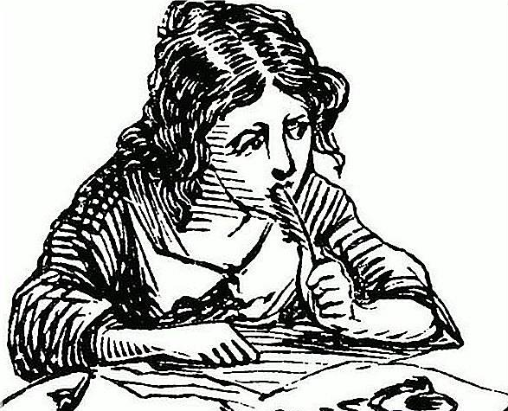
حدود البحث:
سيقتصر البحث الحالي على تطبيق سمات الذات الأنثوية المبدعة في ديوان "مواويل الشجن" للشاعرة المغربية سميرة فرجي. حيث يمثل الديوان نموذجاً كاشفاً عن سمات الذات الأنثوية المبدعة.

Slide 7
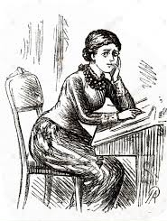
منهج البحث:
يعتمد البحث الحالي المنهج الوصفي التحليلي الذي يهدف إلى تحديد ما هو قائم، وتجاوزه إلى تحليل الاستنتاجات ذات الدلالة بالنسبة للمشكلة التي يعالجها الباحث، وهي الكشف عن سمات الذات الأنثوية المبدعة، مع تطبيق عملي على ديوان "مواويل الشجن" للشاعرة المغربية سميرة فرجي.

Slide 8
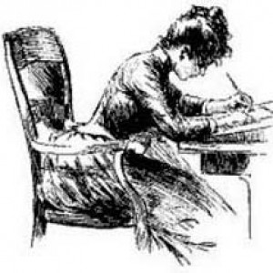
أداة البحث:
استخدم البحث الحالي الاستبانة، والتي استهدفت استطلاع رأي الخبراء في سمات الذات الأنثوية المبدعة.

Slide 9
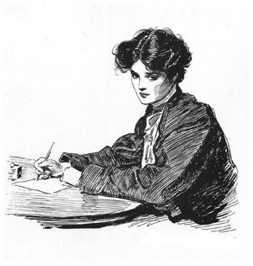
إجراءات البحث:
بالنسبة للسؤالين الرئيسين للبحث واللذين يهدفان إلى تحديد سمات الذات الأنثوية المبدعة، وتطبيقها على ديوان "مواويل الشجن" للشاعرة المغربية سميرة فرجي؛ سيتم الإجابة عن السؤالين من خلال:
تتبع الدراسات والأدبيات التي تناولت الإبداع النسوي ومدى انعكاسه على كتابات المرأة.
تحديد سمات الذات الأنثوية المبدعة كما ظهرت من خلال أدبيات البحث.
وضع السمات في صورة استبانة وعرضها على عدد من المحكمين.
تطبيق السمات على ديوان "مواويل الشجن" للشاعرة المغربية سميرة فرجي لتحديد مدى توفر هذه السمات في الديوان.

Slide 10
نتائج البحث:
بالنسبة للسؤال الأول ونصه: ما سمات الذات الأنثوية المبدعة؟
للإجابة عن هذا السؤال قام الباحث بالآتي:
تم تتبع الأدبيات التي تناولت الإبداع النسوي، وما كشفت عنه الدراسات في هذا المجال.
وقد تبين أن سمات الذات الأنثوية المبدعة تتلخص في الآتي:

Slide 11
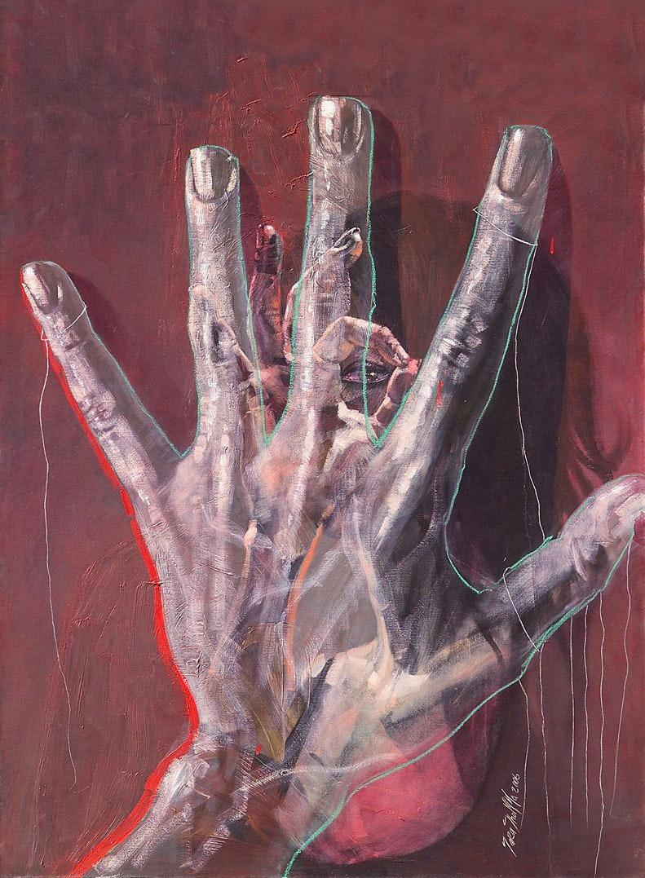
نتائج البحث: سمات الذات الأنثوية المبدعة:
1-الخوف والقلق:
وهو من أبرز ما كشفت عنه الدراسات المتعلقة بالذات الأنثوية المبدعة حيث تعي الكاتبة دورها وهي تقتحم عوالم الأبداع الفني الذي يسيطر على الرجل.
وكشفت داسات عن أسباب الانكسارات والجنون والانتحار والاكتئاب الذي أصاب بعض المبدعات من جراء تجليات الصراع الثقافي والنفسي والاغتراب الذي عاشته مع مجتمعاتهن، وذلك عبر تحليل موضوعي لعلاقة القلق بالكتابة الأنثوية.

Slide 12
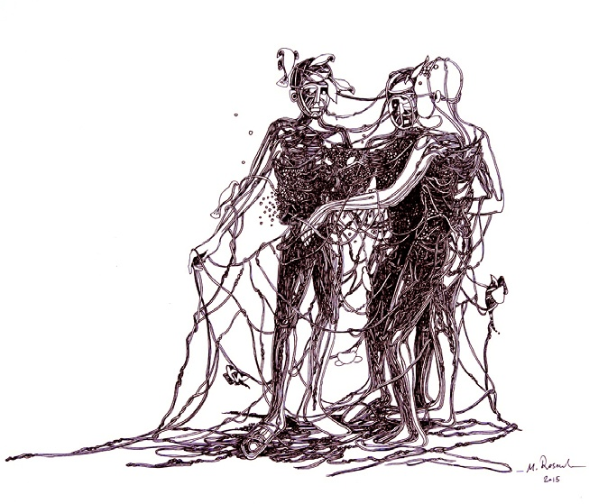
نتائج البحث: سمات الذات الأنثوية المبدعة:
2- الاسترجال:
وهو يشير إلى عقدة النقص التي تدفع الأنثى إلى التصرف مثل الرجال، وفقاً لرؤية علم النفس الحديث، حيث تتلبس الذات الأنثوية المبدعة ذكورية القلم، فيصبح كل ما هو مذكر جميلاً وكل ما هو مؤنث بشعاً. ويظهر الاسترجال عندما تحاول الكاتبة تأنيث اللغة، لتتلبس عناصر الفحولة، وتتصارع معها في جانب وتخضع لها في جانب آخر.
وهي أزمة تعيشها المرأة المبدعة بتقمصها للذكورية، ليس في استخدام اللغة باعتبارها مؤسسة ذكورية وقلعة من قلاع الرجل الحصينة، بل واستسلامها لهذا الأمر الواقع، ولكنه الاستسلام الذي تحاول مقاومته عبر التقمص لشخصية الرجل ومن ثم نفيه وإبعاده.

Slide 13
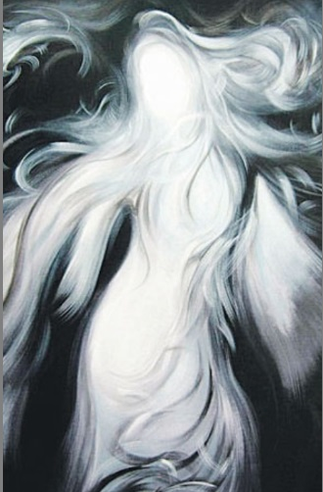
نتائج البحث: سمات الذات الأنثوية المبدعة:
3- الاستسلام
وفيه يتم التصالح مع الرجل وعوالمه، بعد أن كانت النصوص الأولى للمرأة المبدعة متحدية وفاضحة وناقدة بل وحاقدة على هذه العوالم الذكورية، ثم ما تلبث أن تنضج ليبرز خطاب أنثوي جديد، أو تستسلم بلا جدوى من النضال من أجل التحرر من التبعية وهيمنة الرجل، لتبدأ بعد ذلك في اندماج كلي مع الرجل وتتحول إليه وتعلق ضعفها واحتياجها عليه.
ويمر الاستسلام بمراحل مختلفة وهي:
قمة الصراع
من الرفض إلى الاستسلام
الاستسلام التام
التوحد

Slide 14
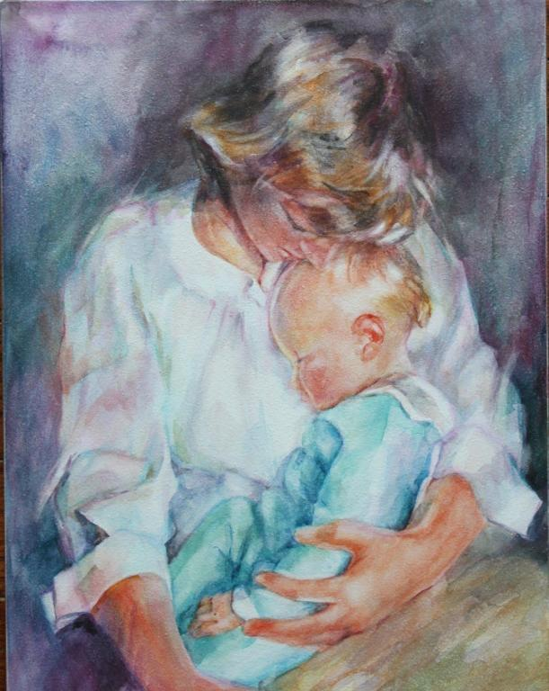
نتائج البحث: سمات الذات الأنثوية المبدعة:
4- الأمومة
وهنا يتجلى الارتباط بالأمومة والأطفال والأحفاد حيث تعكس نصوص الذات الأنثوية المبدعة أمومة أكثر من النص الذكوري والذي لا تكاد ترى فيه أثراً للرجال. فلا تجد شاعرة وقد أصبحت أُماً وجدَّة إلا ولديها نصوص تتكلم عن أبنائها وهم يكبرون أمامها، أو أحفاد يمرحون حولها، ولذا فهي في هذه اللحظات تنسى مواقفها من الرجال.

Slide 15
ديوان "مواويل الشجن":
جاء عنوان الديوان "مواويل الشجن" مركباً تركيباً إضافياً مؤلفاً من اسمين "مواويل" جمع "موال" وهو فن من الفنون التقليدية الشائعة في معظم شعوبنا العربية وبين طبقات بعينها ترى فيه سامراً لها، ويُنشد في العادة بعيداً عن الأدوات الموسيقية أو مرافقاً للبدائي منها مثل "الربابة" و"الناي"، وقد جاءت كلمة "الموال" في قصيدتين "موال الشجن" و"موال الروح". وقد جاء "الوتر" عنواناً لقصيدة "على وتر الجنون"، و"الناي" في قصيدة ما السر؟!:

Slide 16
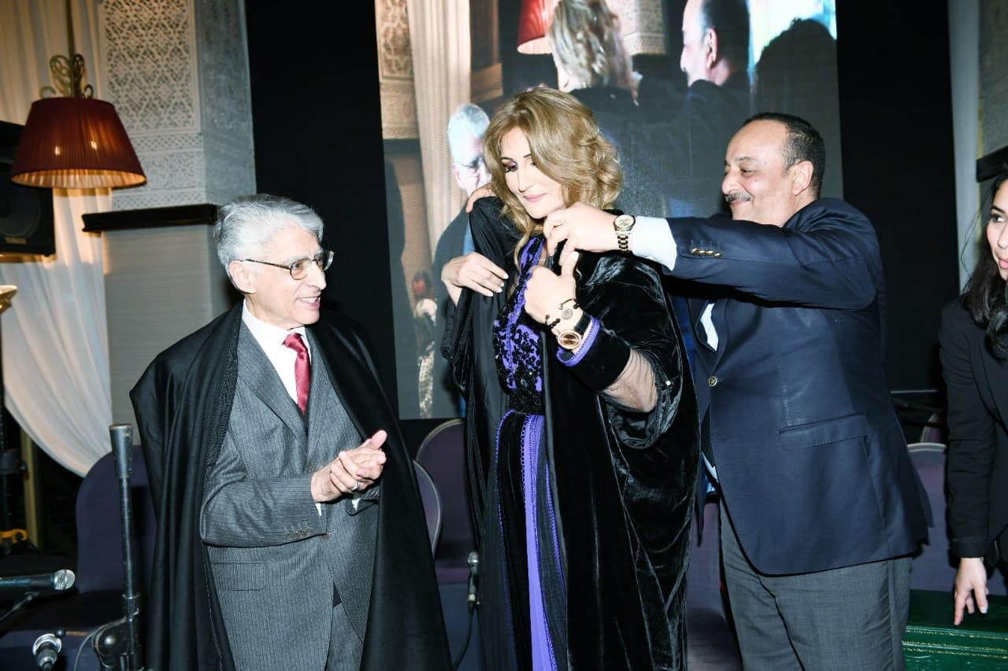
الشاعرة سميرة فرجي:
من مواليد مدينة "وجدة" بالمملكة المغربية، وحصلت على الإجازة من كلية العلوم القانونية والاقتصادية والاجتماعية بجامعة محمد الأول "بوجدة" بالمملكة المغربية، كما حصلت على شهادة الأهلية في المحاماة، وهي محامية مقبولة لدى محكمة النقض، وعضوة بالنقابة الحرة للموسيقيين المغاربة، وشاعرة وباحثة شاركت في عدة ندوات فكرية، ومهرجانات أدبية مغربية وعربية، كما نشرت أبحاثها وقصائدها في عدة منابر إعلامية أدبية داخل المغرب وخارجه. ومن دواوينها "رسائل النار والماء" عام 2013، وديوان "مواويل الشجن"الصادر عام 2015، ومن أحدث أعمالها "رسالة للأمم المتحدة" الصادر عام 2017.
وقد توجت سيدة الشعر العربي في المملكة المغربية عام 2019.

Slide 17
نتائج البحث: سمات الذات الأنثوية المبدعة في ديوان "مواويل الشجن"
بالنسبة للسؤال الثاني وهو ما مدى توفر سمات الذات الأنثوية المبدعة في ديوان "مواويل الشجن" للشاعرة المغربية سميرة فرجي؟
تم تحليل الديوان في ضوء سمات الذات الأنثوية المبدعة:
تم تحليل أبيات ديوان "مواويل الشجن" في ضوء سمات الذات الأنثوية المبدعة وقد تبين أن سمات الذات الأنثوية المبدعة واضحة في الديوان وذلك على النحو الآتي:

Slide 18
نتائج البحث: سمات الذات الأنثوية المبدعة في ديوان "مواويل الشجن"
أولاً- القلق والحزن:
سبقت الإشارة إلى أن الحزن والقلق من السمات الأساسية في الذات الأنثوية المبدعة، ولقد تجلى ذلك في ديوان "مواويل الشجن" لسميرة فرجي، حيث وجد البحث اتجاهاً عاماً في النص يعكس شعور الحزن والقلق الذي يسري في ذات سميرة فرجي، نراه في "موال الشجن"، حيث تبكي على الزمن الجميل وأهله، وتبكي على فراق الأحباب والأصدقاء، وتتشوق.. ولكنها تكتم شوقها خوف الظهور:
أبكي على الزمن الجميل وأهله//أبكي على الأحباب والخلان
وَلَكَم يزيد الشوق ناراً كلما// عانيته في الليـــــــــــــل والكتـــــــــــمان
وفي قصيدة "لن أخطو الخطوة الأولى" نستشعر الصراع بين تناقضات تمثلت في الشوق الذي تحياه والعذاب الذي تستشعره والذي يتناقض مع الشموخ:
أما علمت بأن الشوق يجذبــني//إلى ديارك سراً مثــــــــــــل تيــــــــــــــــــــــــار

Slide 19
نتائج البحث: سمات الذات الأنثوية المبدعة في ديوان "مواويل الشجن"
ثانياً- الإعجاب بالرجولة:
من السمات الشائعة للذات الأنثوية المبدعة الإعجاب بشخصية الرجل، حتى تبدأ بمحاكاته وتلَبُّس روحه، ونرى ذلك في الديوان في قصيدة "يا ليتني" حيث ترى في صمت الرجال رسالة، يدوي صداها عالياً في مسامع الكون:
صَمَتَّ وفي صمت الرجال رسالةٌ//يُدوي صَدَاها في المَسَامِع كالرَّعــــــــــــد
ويبدو أنها معجبة بشخص الرجل وهو يقف شامخاً والمرأة تستجدي حبها منه، وتتمنى أن تكونه ولو للحظة لتبدي ما يحاول الرجل إخفاءه، حيث إن الصمت يجلد ذات الشاعرة..

Slide 20
نتائج البحث: سمات الذات الأنثوية المبدعة في ديوان "مواويل الشجن"
ثالثاً- الاستسلام:
سبقت الإشارة إلى أن استسلام المرأة إبداعياً للرجل له شكلان؛ الأول ما يكون استسلاماً صريحاً من البداية ودون دخول في صراع مع الرجل، والآخر ما يأتي بعد صراع مع الرجل لتعود إلى محضنه الإبداعي في النهاية، وديوان "مواويل الشجن" يعكس النوع الثاني من الاستسلام والذي جاء بعد صراع مع الرجل. ويمكن القول أن قصائد الديوان عرضت للاستسلام عبر مراحل يمكن إيجازها على النحو الآتي:
1-المرحلة الأولى (قمة الصراع):
تعرض هذه المرحلة لقمة صراع الذات الأنثوية المبدعة مع الرجل؛ ففي قصيدة "مكابرة امرأة" تعلن الذات الأنثوية رفضها للرجل، حيث لن يستطيع الرجل تركيع الذات الأنثوية المبدعة، ولن يحصد إلا الخيبة:
إن كنت تقصد تركيعي وكسر يدي//فلن تجر سوى أذيال خيبــــــــــــــــــات

Slide 21
نتائج البحث: سمات الذات الأنثوية المبدعة في ديوان "مواويل الشجن"
2- المرحلة الثانية (من الرفض إلى الاستسلام):
في هذه المرحلة تبدأ الذات الأنثوية المبدعة في الاستسلام والمصالحة مع الرجل بعد أن كانت تخشاه؛ فتقول في قصيدة "ما السر؟":
أخشاكَ يا رَجُلا قَد كان يَجْرِفُني // إلى هَلاكِي كَما أنَّهُ النَّهـرُ
وترى أن الحب هو الذي يغيّر مفاهيم القوة عند الرجال، فتقول في "الوصايا العشر":
إنَّ الْمَحَبَّةَ نِعمَةٌ يا ســـــــــادتي // وبِدَفنِها مــــا عادَ قَيصَرُ قَيصَرا

Slide 22
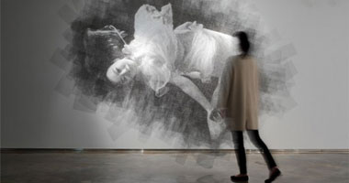
نتائج البحث: سمات الذات الأنثوية المبدعة في ديوان "مواويل الشجن"
3- المرحلة الثالثة (الاستسلام التام):
في هذه المرحلة يأتي الإعلان عن الحب صراحة ودون مقاومة تذكر، ونرى معظم قصائد الديوان تسير في هذا الاتجاه، نراه في "سأشهد جهراً بأني لك" حيث عشق الرجل يتجسد بقوة ليمتد إلى التراب الذي يسير عليه ذلك الرجل:
وقَبّلتُ حتى التراب لعلي//أُقبّلُ في بعضه أرجـــــــــــــــلك
وترى الذات المبدعة أنها تكمل الرجل، والكون يحيا بحبهما:
فأنت هلال بهي الســـــنا//وأراني خُلقت لكي أكمــلك
أُنور ظلـك مثل ضحـــــــى //وأنت تنــــــــور كل الفــــــــــلك

Slide 23
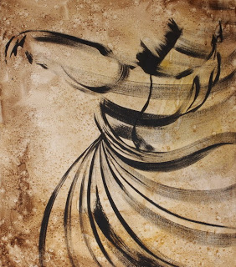
نتائج البحث: سمات الذات الأنثوية المبدعة في ديوان "مواويل الشجن"
4- المرحلة الرابعة (التوحد):
وهي مرحلة الاستسلام الذي أفضى إلى التوحد الصوفي مع المحب، فالذات الأنثوية المبدعة مع المحب في كيان واحد، تجلى ذلك في قصيدة من أبدع ما كتبت الذات الأنثوية المبدعة في الديوان إنها "في حضرة الوله":
كأني خلقت وقلبي معــــــــــــــك//وأتبـــــــعُ قلبي لكـــــي أتبعـــــك
رسمت مقامك في مهجــــــــــتي// وفيك حللت لكي أبدعــــك
وجمعت أشتات حب سما//وفيك انتشرت لكي أجمـــــــــعك

Slide 24
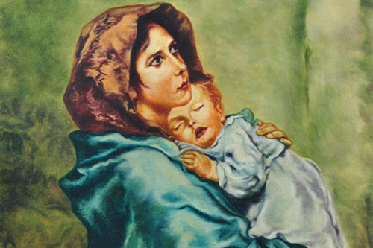
نتائج البحث: سمات الذات الأنثوية المبدعة في ديوان "مواويل الشجن"
رابعاً- الأمومة:
وتبقى سمة الأمومة في الذات الأنثوية المبدعة، والتي قد نراها غائبة في هذا الديوان، إلا أن قصيدة في الديوان تستدعي تأملاً عميقاً وهي قصيدة "رسالة من الحدود"، والتي تعكس الشوق للجزائر وأهلها، والشجن الواضح في حديث الذات المبدعة عن أرضها. وقد يكشف التأمل عن نوع من التأويل قد ينسجم مع مدلولات القصيدة، وهو أن القصيدة تعكس سمة الأمومة لدى الذات الأنثوية المبدعة، وقد تجلى ذلك من خلال صفات الأمومة المنتشرة في الديوان بمشاعرها المرهفة والتي تستدعي دموعها فتنهمر مطواعة يسيرة، وقد جاءت أبيات القصيدة تؤيد ذلك:
كـَــــــــبُرَ الشوق يا جزائر فيــــــــنا//وبكـــــــــينا بأدمــع الوالهــــيـــنا
ما هتفنا باسم الجزائر إلا//نزل الدمع في الخدود سخيـــــــــــــنا
قد بكينا أحبابنا وصبرنا//وجــــــرعنا من بعــــــدهم ورضـــــــيــــنا

Slide 25
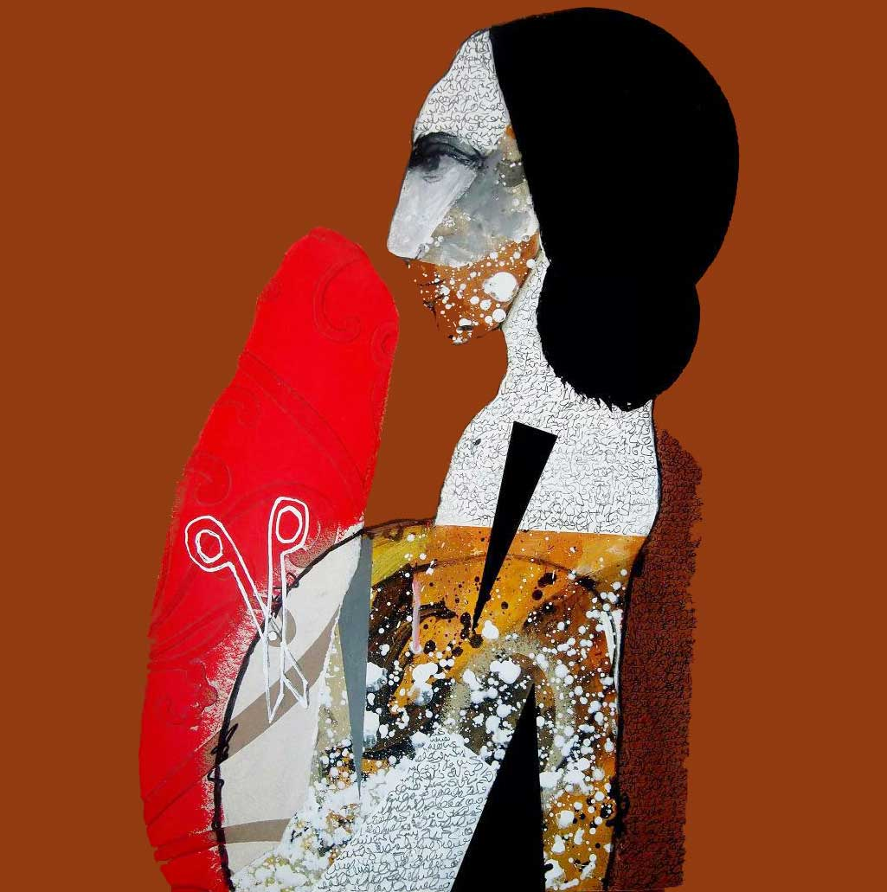
خلاصة:
وهكذا نرى سمات الذات الأنثوية المبدعة مجسدة في ديوان "مواويل الشجن" للشاعرة المبدعة سميرة فرجي، وقد تجلت في قصائد الديوان واضحة، ولا ينفي ذلك درجة الاستمتاع التي سيستشعرها المتلقي في قراءته لقصائد هذه الذات المبدعة، كما سيلحظ المتلقي دقة ألفاظ قصائد الديوان في التعبير عن الذات الأنثوية المبدعة، وبراعة وصفها للجوانب الإنسانية الخفية، وصراعاتها مع ذاتها ومع الآخر، ومواضع التأزم ومواضع الاستسلام، والحب الذي يشكل جزءاً أساسياً في تركيب الذات الأنثوية المبدعة، والوصول بهذا الحب إلى مرحلة التوحد الصوفي مع المحب. إن الديوان وقصائده تجسيد راق للمشاعر في أنبل صورها. وهو هدية بالغة القيمة للإنسان والإنسانية.

Slide 26
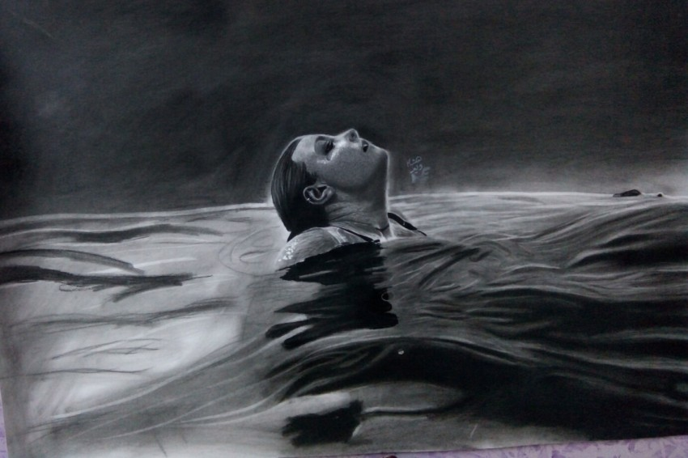
التوصيات:
وقد أوصى البحث بتتبع المزيد من الأعمال الإبداعية النسوية للكشف عن السمات النفسية والفنية الخاصة بالذات الأنثوية حال إبداعها، كما أوصى البحث بمزيد من الدراسات عن العوامل المؤثرة في الإبداع النسوي ودرجته في مقابل الأعمال الإبداعية الخاصة بالرجال، ومدى اختلاف المضامين الأدبية بينهما.

Slide 27
وشكراً جزيلاً لكم..

